Slide 1

Android questo sconosciuto …
Cosa sapere per poter cominciare a sviluppare Apps.
Torino 5 Giugno 2012
Alessandro Franceschetti
Cesare Scalise

Slide 2
I 10 passi fondamentali
Fissare l’obbiettivo da raggiungere con l’applicazione.
A chi si rivolge l’applicazione (target di utenti).
Testing affidato ad utenti potenziali.
Fornire set di soluzioni minimali ma efficaci al 100%.
Pianificare gli aggiornamenti.
Esigenze di guadagni ed utenti.
Conoscere la concorrenza.
Una App non è solo codice.
Scegliere le tecnologie più adatte.
Analisi finale.

Slide 3
Fissare l’obbiettivo da raggiungere
Fissare una strategia digitale che regoli gli obiettivi della progettazione nel segmento di mercato.
Creare innovazione?
Mostrare i miglioramenti rispetto alle altre App concorrenti?
Creare un applicazione che miri alla fedeltà del cliente, oppure ottenere con una sola versione del software più ricavi possibili?

Slide 4
A chi si rivolge l’app?
Scegliere i target di utilizzo della App da realizzare:
Cercare le piattaforme che attualmente i candidati ad essere vostri clienti stanno utilizzando.
Pensare alle funzioni da poter inserire nella vostra applicazione per renderla versatile, e aumentare il target d’utenza: quindi i guadagni.

Slide 5
Testing affidato ad utenti potenziali
Capire cosa i clienti stanno cercando e cosa può essergli utile.
Ricevere informazioni da parte degli utenti scambiandosi consigli sulle funzioni da implementare (non facile).

Slide 6
Fornire set di soluzioni minimali
Non affrontare un problema in un solo tempo.
Non sviluppare immediatamente una App perfetta e completa.
Identificare una serie ridotta di feature che questa potrebbe possedere, per
poi aggiornarle e perfezionarle nel tempo.
Rendersi fonte di novità per i clienti.

Slide 7
Pianificare gli aggiornamenti
Le statistiche indicano che un utente torna ad utilizzare un’App nel momento che riceve un aggiornamento.
Non effettuare troppi cambiamenti che possano disorientare l’utente ad ogni aggiornamento.
Pianificare aggiornamenti con tempi di 1/2 mesi di distanza per impedire la disaffezione degli utenti.

Slide 8
Esigenze utenti e guadagni
I ricavi e le esigenze reali degli utenti sono spesso in contrapposizione:
Ricevere informazioni da parte del team di testing d’utenza, per trovare compromessi economici ed efficienti.
Raccogliere informazioni da utenti, esperti, e perizie aziendali per riuscire a bilanciare le esigenze dei clienti e dei guadagni

Slide 9
Conoscere la concorrenza
Provare, esplorare le apps simili alla nostra per capire i punti di forza e di debolezza dove intervenire per rendere la nostra app più appetibile agli occhi degli utenti
Una app non è solo codice
E’ necessario considerare anche gli aspetti grafici, amministrativi, oltre a quelli della sola programmazione

Slide 10
Scegliere le tecnologie adatte
Scegliere in modo opportuno le tecnologie da utilizzare per raggiungere gli obiettivi.
Analisi Finale
Risposte a domande quali:
Questo elemento fidelizzerà i clienti?
Questo elemento aumenterà la nostra
notorietà e la nostra affidabilità?
Questo elemento diminuirà i nostri costi?
Quanti utenti medi utilizzeranno l’App?

Slide 11
ANDROID
Android è uno stack software per dispositivi mobili che include Sistema Operativo, un Middleware e molte Applicazioni.
Le applicazioni possono essere sviluppate utilizzando “Android SDK” che fornisce una serie di API utilizzabili tramite il linguaggio di programmazione Java.

Slide 12
ANDROID: Iniziamo
JDK: http://www.oracle.com.
Editor: Eclipse http://www.eclipse.org.
Android Development Tools (ADT) plugin per Eclipse.

Slide 13
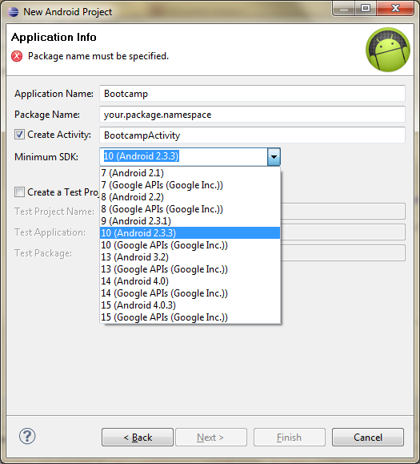
ANDROID: Nuovo progetto

Slide 14
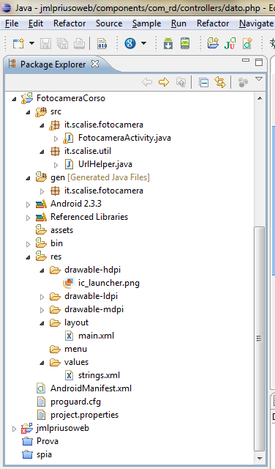
ANDROID: Struttura Progetto

Slide 15
ANDROID: Layout main.xml
<?xml version="1.0" encoding="utf-8"?>
<LinearLayout xmlns:android="http://schemas.android.com/apk/res/android"
android:layout_width="fill_parent"
android:layout_height="fill_parent"
android:orientation="vertical" >
<SurfaceView
android:id="@+id/surfaceView1"
android:layout_width="fill_parent"
android:layout_height="fill_parent"
/>
</LinearLayout>

Slide 16
ANDROID: strings.xml
<?xml version="1.0" encoding="utf-8"?>
<resources>
<string name="hello">Hello World, FotocameraActivity!</string>
<string name="app_name">Fotocamera</string>
</resources>

Slide 17
ANDROID: manifest
Il manifest dichiara da cosa è composta l'applicazione.
<?xml version="1.0" encoding="utf-8"?>
<manifest xmlns:android="http://schemas.android.com/apk/res/android"
package="it.scalise.fotocamera"
android:versionCode="1"
android:versionName="1.0" >
<uses-permission android:name="android.permission.INTERNET"/>
<uses-permission android:name="android.permission.WRITE_EXTERNAL_STORAGE"/>
<uses-permission android:name="android.permission.ACCESS_FINE_LOCATION"/>
<uses-sdk android:minSdkVersion="10" />
<application
android:icon="@drawable/ic_launcher"
android:label="@string/app_name" >
<activity
android:label="@string/app_name"
android:name=".FotocameraActivity" >
<intent-filter >
<action android:name="android.intent.action.MAIN" />
<category android:name="android.intent.category.LAUNCHER" />
</intent-filter>
</activity>
</application>
</manifest>

Slide 18
ANDROID: Log
public class ProvaActivity extends Activity {
/** Called when the activity is first created. */
@Override
public void onCreate(Bundle savedInstanceState) {
super.onCreate(savedInstanceState);
setContentView(R.layout.main);
Resources res = getResources();
Log.d(res.getString(R.string.app_name),"*** “ +
res.getString(R.string.hello));
}
}

Slide 19
Activity
Componente base della maggior parte delle applicazioni
Solitamente le app hanno diverse attività che si aprono a vicenda
Ogni activity è implementata come una sottoclasse:
public class MyActivity extends Activity

Slide 20
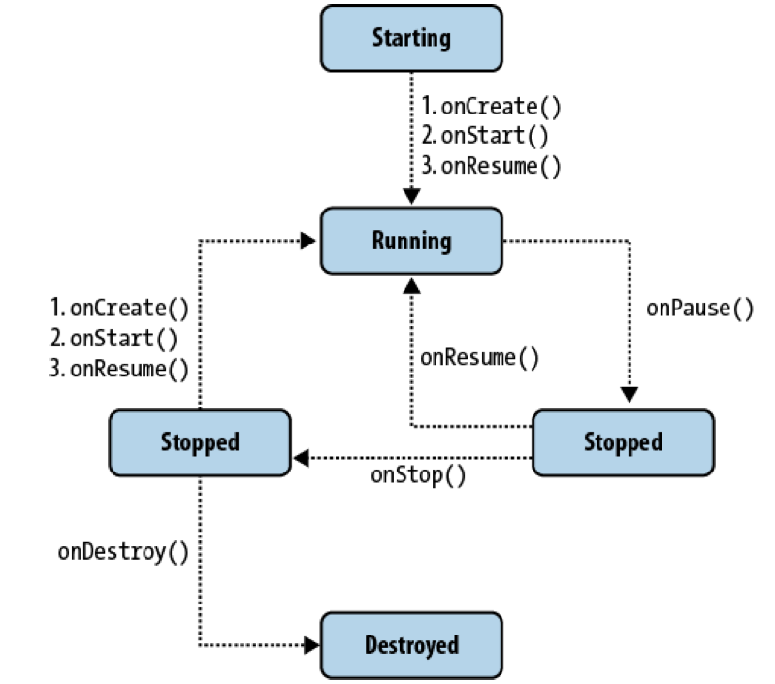
Activity: ciclo di vita

Slide 21
Servizi
Non hanno interfaccia grafica
Sono eseguiti in background a tempo indeterminato
Esempi:
Downloads
Riproduzione di musica
TCP / UDP Server
Una activity può essere associata ad un servizio per controllarne il funzionamento.

Slide 22
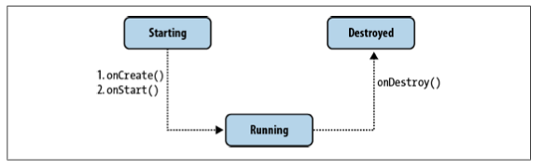
Servizi: ciclo di vita

Slide 23
Intent
Messaggi inviati tra elementi dell’OS
Attivano o disattivano un'activity o servizio, oppure sono semplicemente messaggi
Asincroni
Espliciti o impliciti:
esplicito: mittente chiaramente indicato
implicito: mittente specifica il tipo di ricevitore.

Slide 24
Esercitazione
Creare una app che scatti una fotografia e che la mandi in post al server engine, App Engine Google di Alessandro, che e li che aspetta a braccia aperte le nostre foto!!!.
Che ci vuole 5 minuti e funziona tutto. Basta chiedere a google…. Ah ah!!
Ok partiamo:

Slide 25
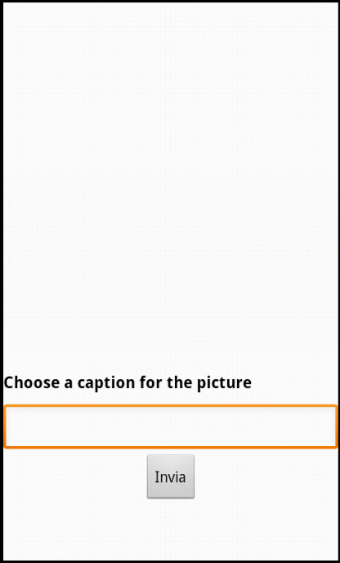
Esercitazione
Costruiamo un layout con:
Una surfaceview. (con l’emulatore non si vede ma c’è!!)
Una Textview.
Una EditText.
Un Button.

Slide 26
Main.xml
<?xml version="1.0" encoding="utf-8"?>
<LinearLayout xmlns:android="http://schemas.android.com/apk/res/android"
android:layout_width="fill_parent“ android:layout_height="fill_parent"
android:orientation="vertical“ android:background="#FFFFFF">
<SurfaceView android:id="@+id/surfaceView1"
android:layout_width="fill_parent"
android:layout_height="332dp" />
<TextView android:id="@+id/testo"
android:layout_width="wrap_content"
android:layout_height="wrap_content"
android:text="@string/label_caption"
android:textColor="#000000"
android:textStyle="bold"
android:textSize="15dp"
android:layout_marginTop="20dp"
/>
<EditText android:id="@+id/caption"
android:layout_width="match_parent"
android:layout_height="wrap_content"
android:layout_marginTop="10dp”>
<requestFocus />
</EditText>
<Button android:id="@+id/button1"
android:layout_width="wrap_content"
android:layout_height="wrap_content"
android:text="@string/button"
android:layout_gravity="center"/>
</LinearLayout>

Slide 27
Strings.xml
<?xml version="1.0" encoding="utf-8"?>
<resources>
<string name="hello">Fotocamera</string>
<string name="app_name">Fotocamera</string>
<string name="label_caption">Choose a caption for the picture
</string>
<string name="button">Invia</string>
</resources>

Slide 28
FotocameraActivity
public class FotocameraActivity extends Activity implements SurfaceHolder.Callback,OnClickListener {
private static FotocameraActivity fotocameraActivity = null;
private SurfaceView sf = null;
private SurfaceHolder mSurfaceHolder;
private Camera cam = null;
private boolean mPreviewRunning;
private static final String TAG = "CAMERADEMO";
private static final String URL_ACTION = "http://gtug-torino-2012.appspot.com/uploadUrlFactory";
private byte[] imageData;
private EditText caption = null;
private Button button = null;
ProgressDialog dialog1 = null;
…continua su eclipse. Mettere sulle diapo tutto il codice non è possibile…

